Slide 1
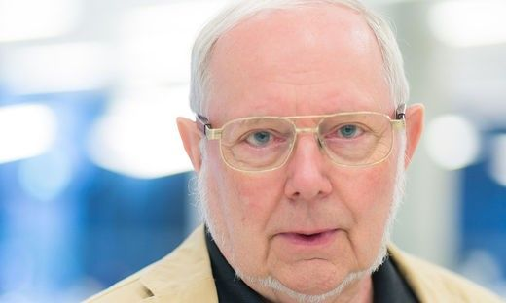
Digitale Bücher sollen nicht nur in einer Bibliothek herumstehen
Hermann Maurer TU Graz / Österreich
Präsentation an der
19. Mai 2021

Slide 2
Hauptthese heute:
Oft wird Digitalisierung mit viel zu wenige Phantasie und Rücksicht auf Benutzer eingesetzt
Ich werde das heute in erster Linie an Hand von digitalen Dokumentsammlungen erklären, teils mit Folien, teils mit einer life Vorführung.

Slide 3
Vorteile einer typischen Sammlung von digitalen Objekten:
--- Benutzung ist von Zeit und Ort unabhängig
--- Auffinden von Informationen meist mit Volltextsuche möglich --- Ein Buch / Dokument kann von mehreren gleichzeitig
verwendet werden (? Problem oft kommerzieller Natur)
--- Material liegt oft gar nicht in der Bibliothek, sondern Bibliothek
hat Pauschalvereinbarung mit Herausgeber, und leitet nur zu diesem weiter (typisch für Forschungseinrichtungen).

Slide 4
Zeigt von Phantasielosigkeit. Man würde doch auch erwarten:
--- Hilfe beim Auffinden des passenden Buches
--- Möglichkeit, überall einfach (anonym) Feedback senden
--- Möglichkeit, Fragen zu stellen
--- Möglichkeit, an Diskussionen teilzunehmen, oder solche zu starten
--- Text oder multimediales Material oder Links einbringen, als sogenannte
„Annotationen“, für sich, eine Gruppe, oder alle. D.h. man benötigt:
--- Möglichkeit zur Definition von Benutzergruppen
--- Suche auch nach Bildähnlichkeiten oder Bildkategorien wünschenswert
--- Wichtig ist es, Stellen mit anderen relevanten verknüpfen zu können
(Vielleicht mit KI halb-automatisch?)

Slide 5
Weitere Wünsche:
--- Suche in mehreren Dokumenten gleichzeitig ermöglichen
--- Inhaltsverzeichnis an jeder Dokumentstelle aufrufbar
--- Seiten verschiedener Dokumente auch aus verschiedenen Sammlungen neben
einander am Schirm. Dafür muß ein fixes z.B. IIIF Format verwendet werden.
--- Verwendung beliebig hochauflösende Bilder und Bildmanipulationen
--- Links auf Bildteile, eine Art von „Transclusion“
--- Verschiedene Präsentationsmodi (einseitig, zweiseitig, Minibildchen,…)
--- Verschiedene Typen von Quizz erlauben
--- Verschiedene Menuarten: Einfache für „Anfänger“, mehr Optionen für Experten
Wir haben ein neues System NID (Networked Interactive Digital documents) entwickelt, das die meisten obigen Forderungen erfüllt.

Slide 6
Hilfe beim Auffinden des passenden Buches

Slide 7
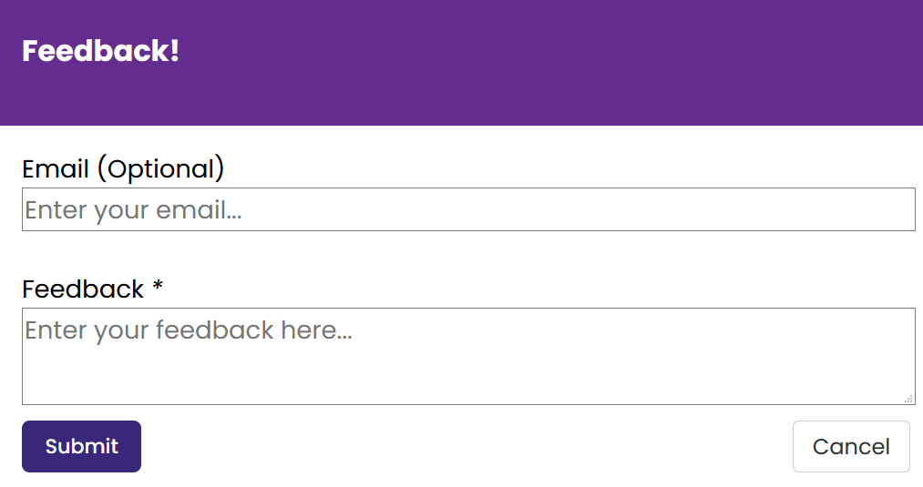
Feedback auf jeder Seite möglich
Klick auf
Feedback
ergibt →

Slide 8
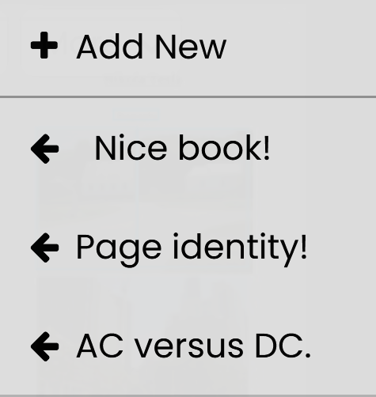
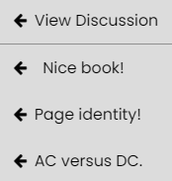
Fragen stellen, Diskussionen
In NID Dokumenten gibt es auf jeder Seite oben den Eintrag:
oder, wenn es auf der Seite schon eine Diskussion gibt →
Ein Klick darauf zeigt alle Diskussionen in dem Dokument und erlaubt,
eine zu starten oder die Diskussion zu dieser Seite anzuzeigen

Slide 9
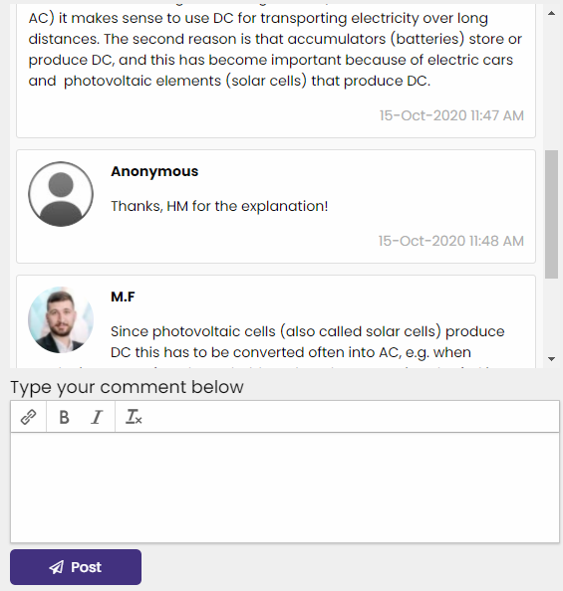
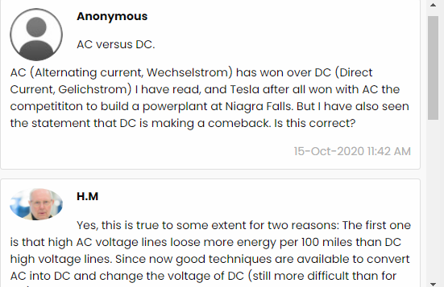
Eine kurze Diskussion Gleichstrom (DC) vs. Wechselstrom (AC)

Slide 10
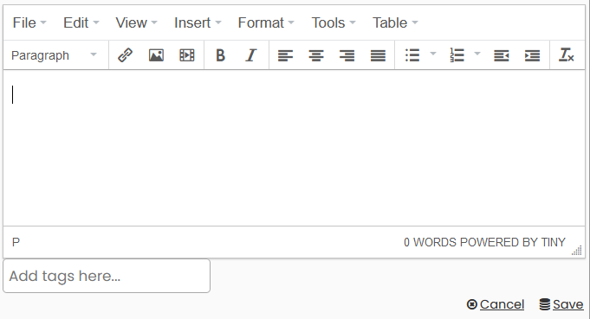
Text oder multimediales Material oder Links einbringen
(„Annotationen“, verschiedene Formate)
Einfache Variante: Mit Klick auf Bleistift kann man Stelle auf Seite markieren und benutzt Formular:
Link
Text
Bild
Clip …oder Kombination

Slide 11
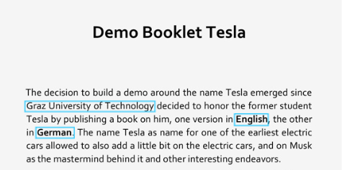
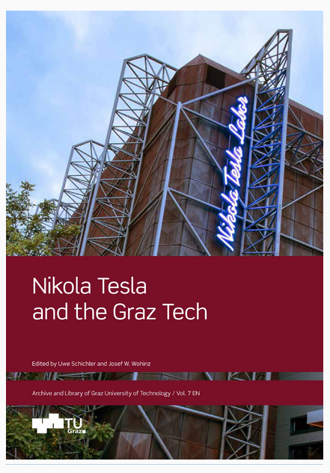
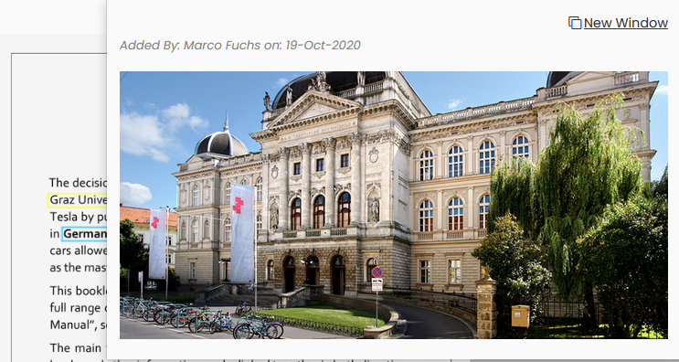
Beispiele für
Annotationen:
Bei Mouse-
erscheinen Bilder.
over

Slide 12
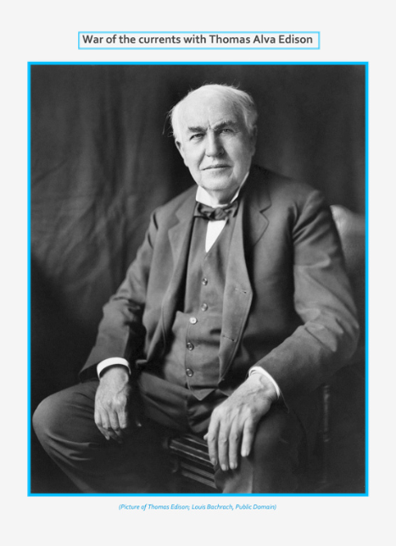
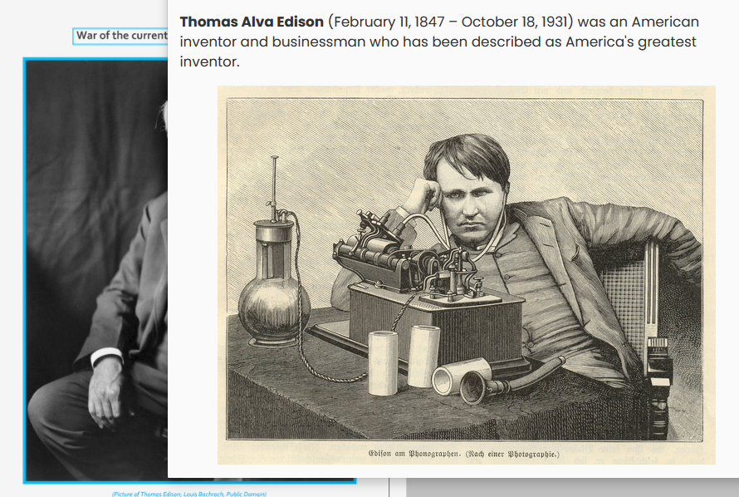
Noch ein Beispiel für eine Annotation

Slide 13
Important: Documents can be opened with „Simple Menu“. Switching to „Full Menu“ gives more options, possibly confusing. Login not necessary.

Slide 14
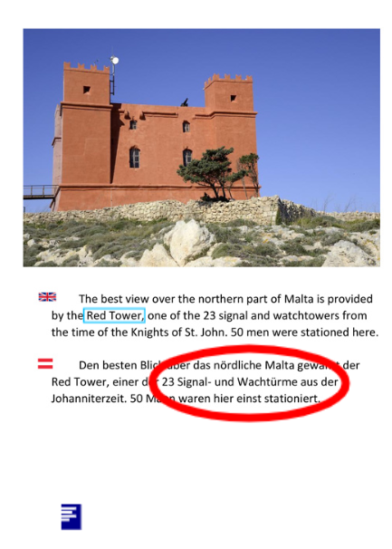
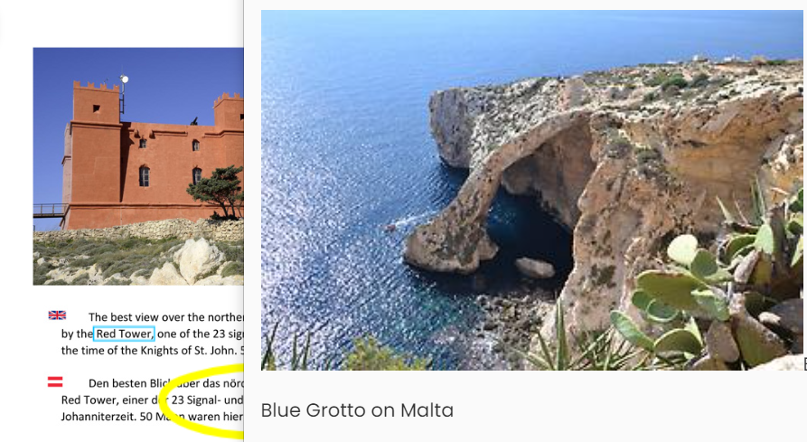
Fancy annotations

Slide 15
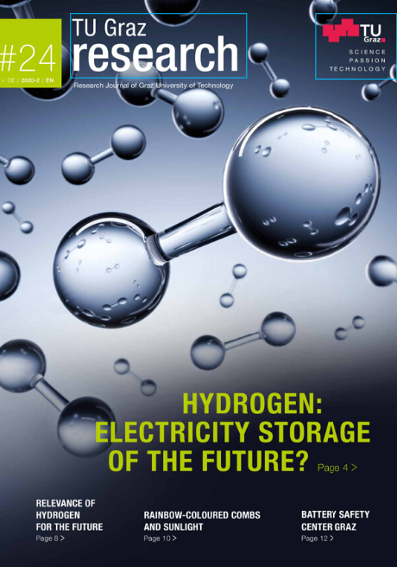
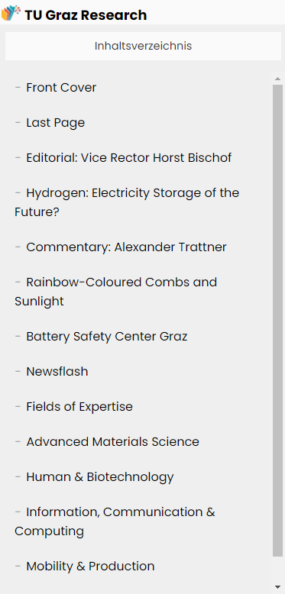
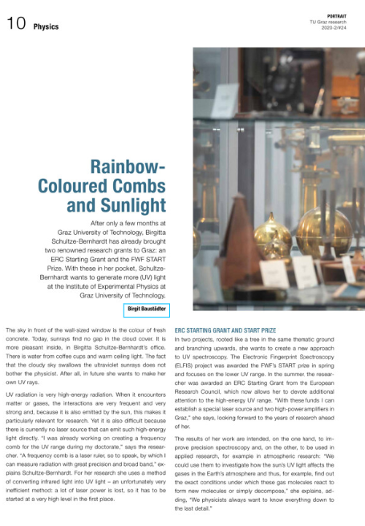
Inhaltsverzeichnis an jeder Dokumentstelle

Slide 16
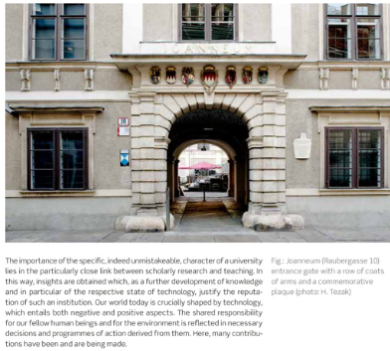
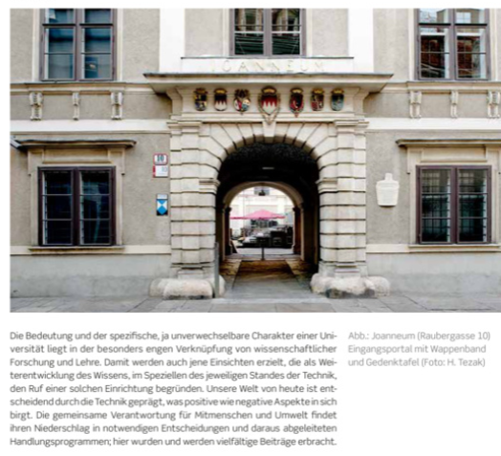
Two pages from two different books! Left is from English book , right from German.

Slide 17
Zwei Seiten aus verschiedenen Sammlungen. Eine in Graz, eine in München.

Slide 18
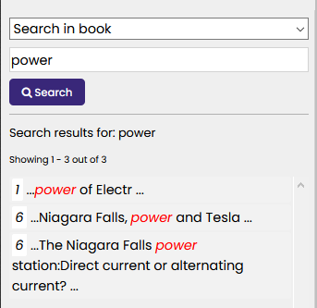
Volltextsuche in einem NID Buch

Slide 19
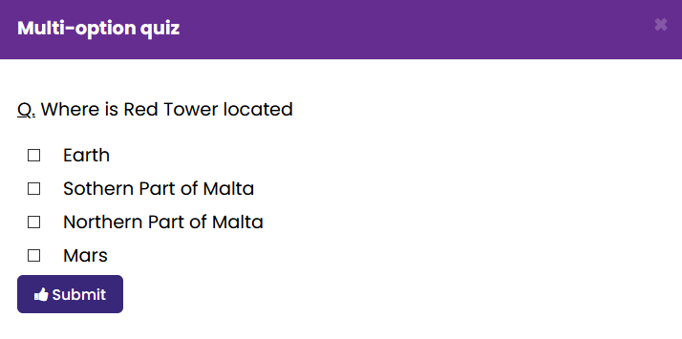
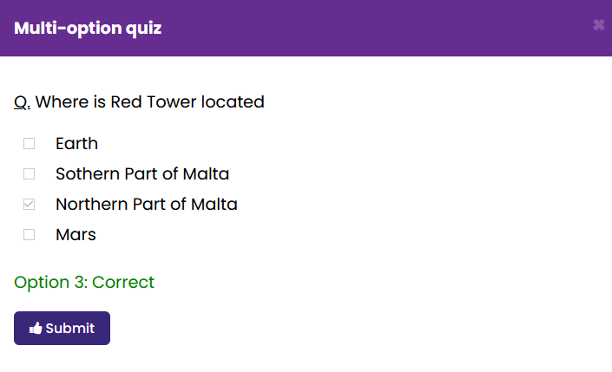
Different types of Quizzes
are available

Slide 20
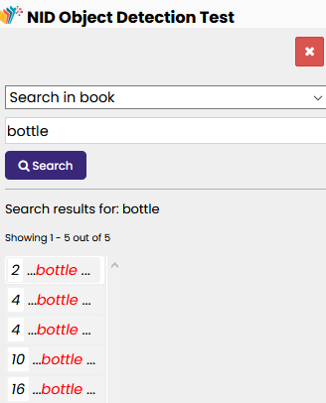
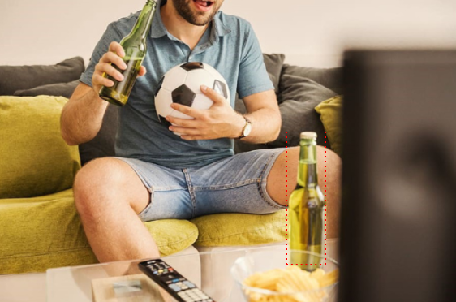
Search for Object Categories

Slide 21
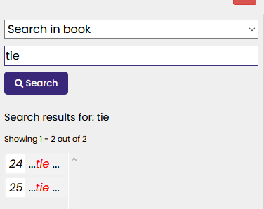
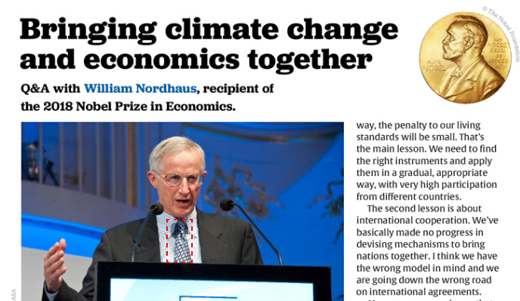
It is remarkable that even with the very small objects, the algorithm recognizes them as a "tie"!

Slide 22
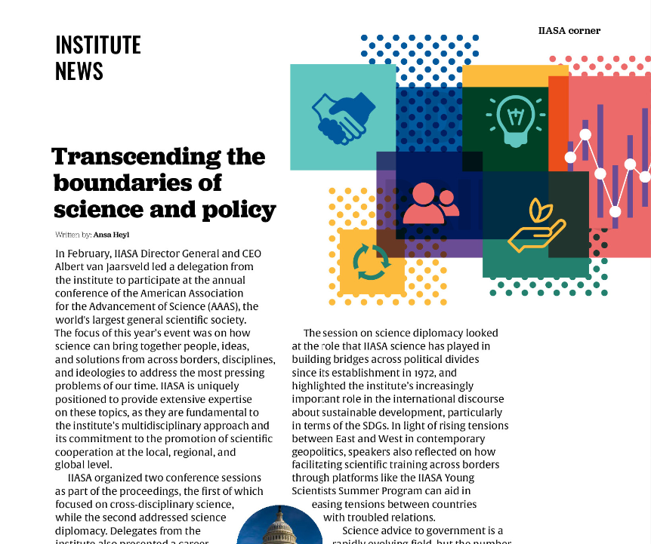
Using AI techniques for term extraction of pages as first step towards
(semi- automatic) linking of material
Page Tags: science, agricultural, development, sustainable, policies, advice, land, scientific, global, systems
From another page
Page Tags: energy, electricity, africa, hydropower, sustainable, study, morocco, renewable, potential, assessment
The upper part of page 7 of (https://nid.iicm.tugraz.at/Home/BookDetail/127)
where interesting terms ("tags") are extracted with option AI

Slide 23
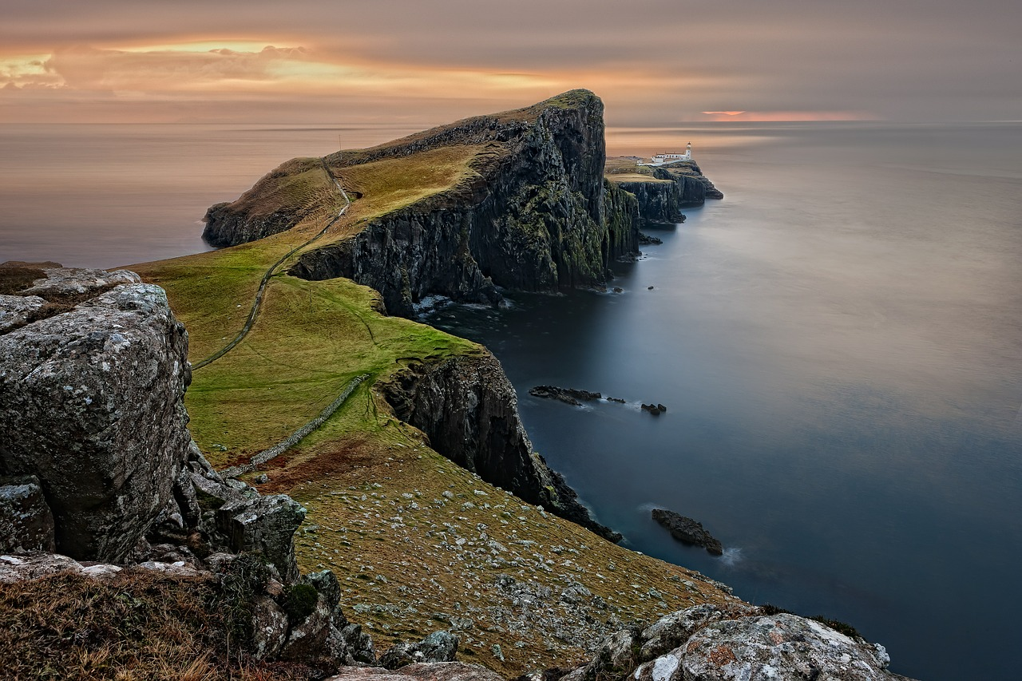
If you are interested in the NID system, contact me at hmaurer@iicm.edu
Thanks for your attention!
Hermann Maurer
Me:
NID:
https://www.ae-info.org/ae/Member/Maurer_Hermann
Have look at https://austria-forum.org/af/AEIOU/NID-Books

Slide 24
The original idea of my talk was to mainly address a number of provocative issues that all the time are reported distorted in the media, and hence paint a completely wrong picture of what our real problems are:
--- Alarmism
--- Reports on climate change (CO2 etc.)
--- Overpopulation --- Green Energy
--- Mobility
--- Power of Europe
---
Those interested should read: ***Fehlalarm (von Leopold STUMMER) ***Apocalypse Never (von Michael Shellenberger)

